Slide 1
ИСПОЛЬЗОВАНИЕ ИСКУССТВЕННОГО ИНТЕЛЛЕКТА ДЛЯ ОПТИМИЗАЦИИ ОБРАБОТКИ ДАННЫХ БЕСПИЛОТНЫХ ЛЕТАТЕЛЬНЫХ АППАРАТОВ В ГЕОДЕЗИИ И КАРТОГРАФИИ
Султанов В.А., Казанский (Приволжский) федеральный университет
Вареник В.А., Беляков А.Р., МАОУ «Лицей №131» Вахитовского района города Казани

Slide 2
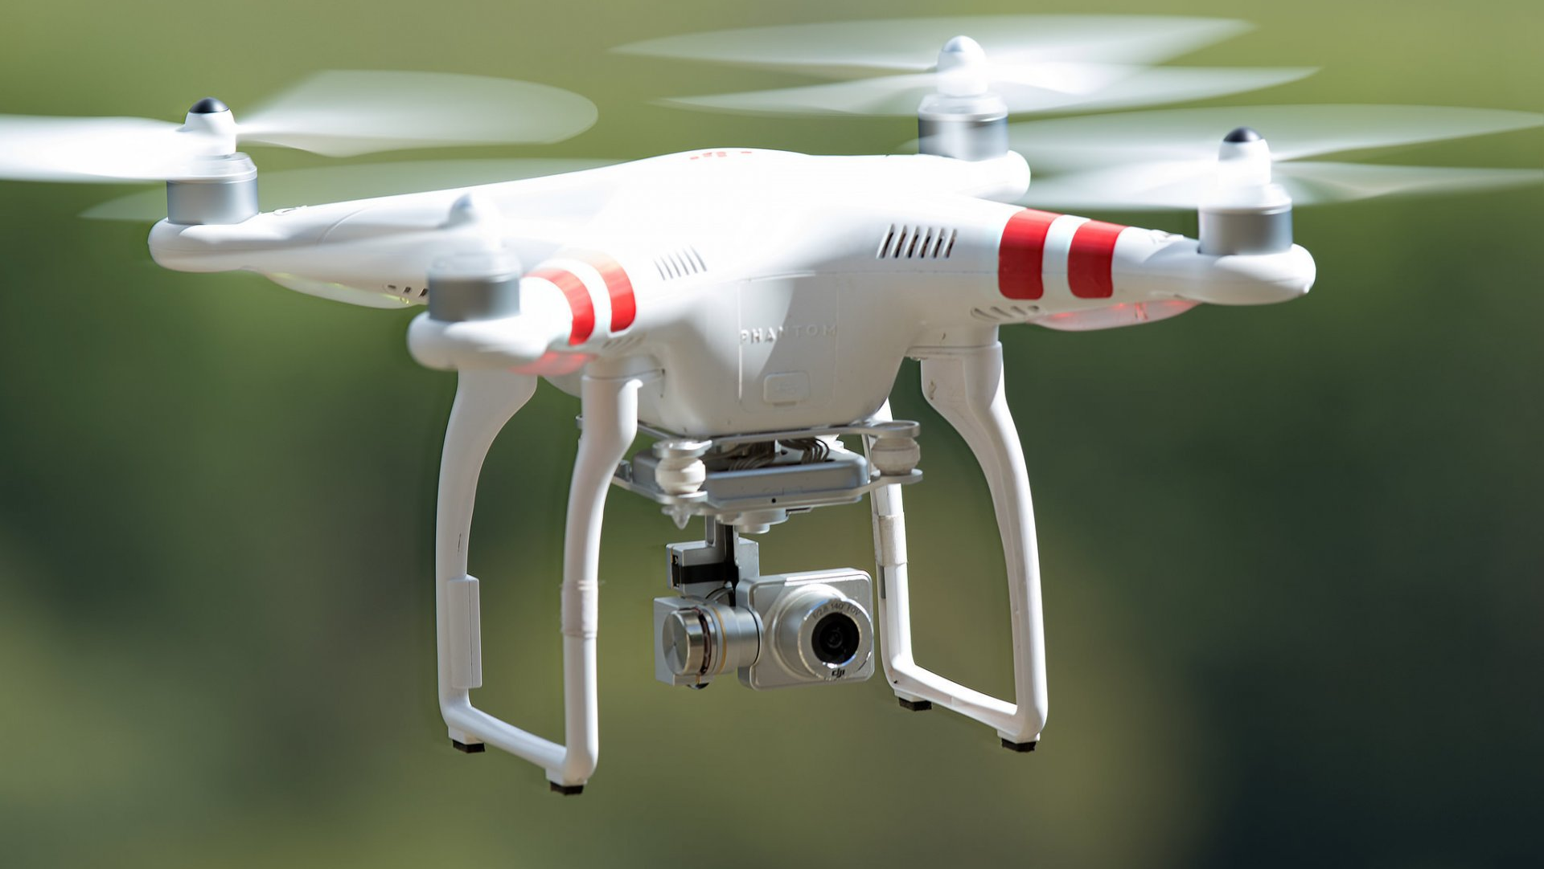

Slide 3
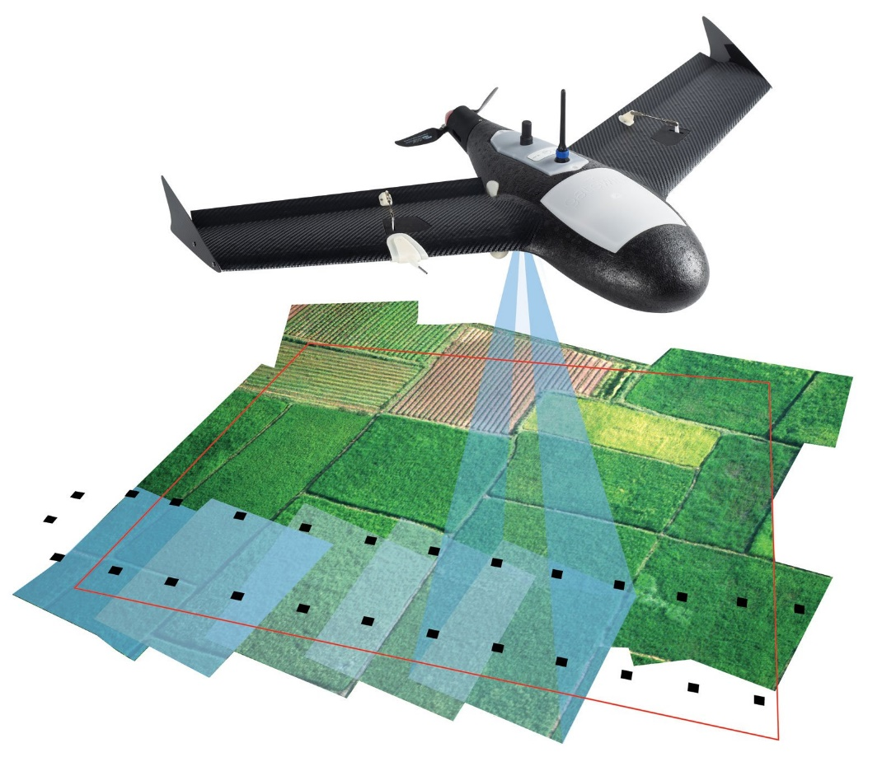

Slide 4
